Slide 1

Менеджер событий: версия 1.1, команда RSF Современное приложение для управления событиями, объединившее удобство, эффективность и адаптивность.

Slide 2
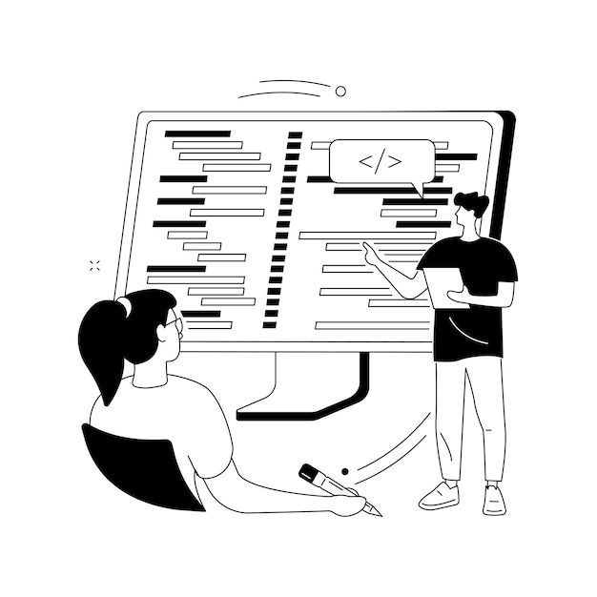
Постановка задачи и значимость проекта Цель — создать универсальный инструмент для организации мероприятий различного формата. Решает задачи пользователя по просмотру, фильтрации, управлению событиями. Предложенное решение востребовано аудиторией всех возрастов благодаря простоте, функциональности и интуитивному интерфейсу.
2

Slide 3

Команда проекта и структура работы Ключевые роли и участники Проект реализован командой RSF. Тимлид — Никита Боронин направлял рабочие процессы, Каллимулин Алмаз отвечал за программирование, Закиров Айназ выполнял тестирование приложения. Такой состав обеспечивает всесторонний контроль над развитием приложения. Распределение обязанностей в команде Обязанности распределены согласно специализациям: тимлид фиксирует цели, организует коммуникацию; разработчик осуществляет техническую реализацию; тестировщик проверяет качество работы разработчика и выявляет недочеты. Структура способствует эффективному выполнению задач.
3

Slide 4

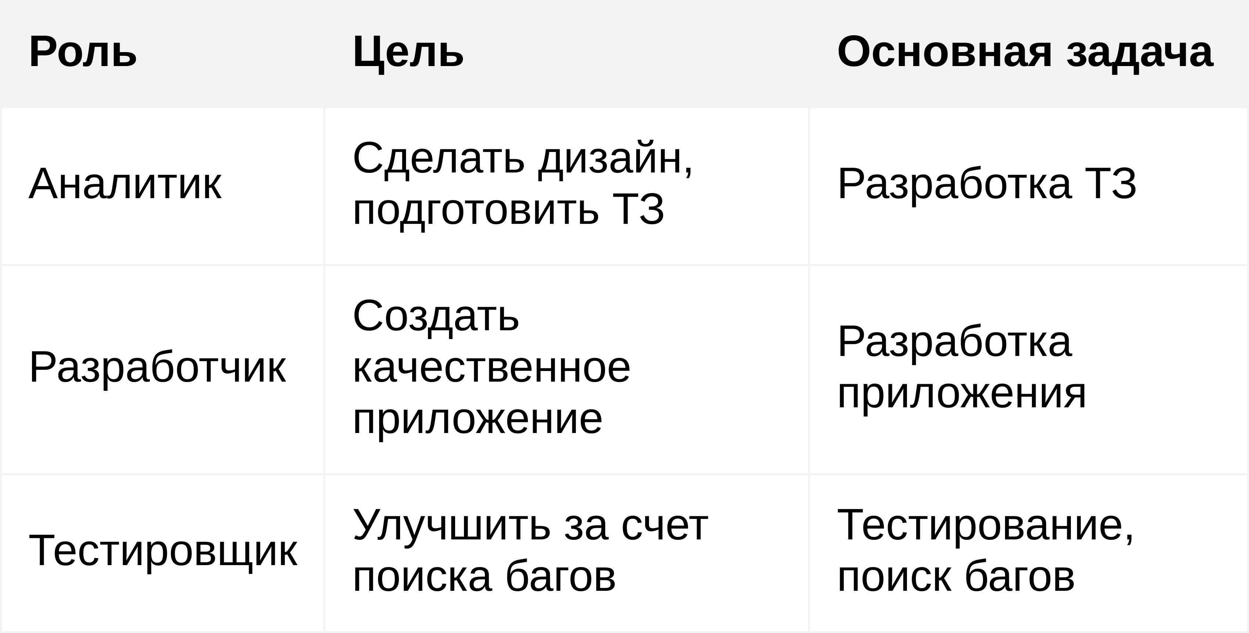
Цели и задачи участников команды
Таблица показывает индивидуальные цели и основные задачи аналитика, разработчика и тестировщика. Каждый участник фокусируется на своей области, что позволяет достичь высокого качества итогового продукта.
Команда RSF, собственное резюме по участию
4

Slide 5
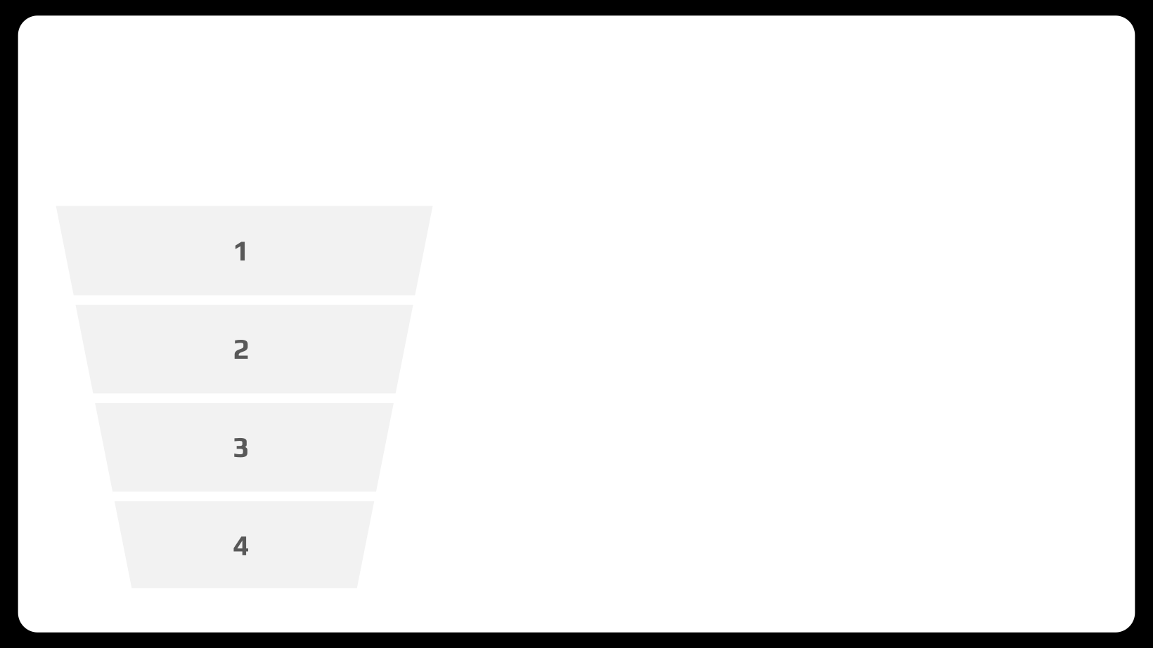
Сложности и командный опыт
В начале работ нам не хватало опыта, что усложняло освоение новых инструментов, технологий и принципов эффективного командного взаимодействия в ИТ-проектах.
Погружение в реальные профессиональные роли дало команде глубокое понимание, как распределять задачи согласно компетенциям каждого участника, добиться согласованности и ответственности.
Четкое соблюдение сроков и организация коммуникации в kaiten позволили минимизировать риски возникновения недочетов и неразберихи при решении ежедневных задач.
Рабочая атмосфера была позитивной, все участники отмечают пользу совместной работы и интересность поставленных задач, а также поддержку наставников.

Slide 6

Демонстрация возможностей приложения Приложение «Менеджер событий» поддерживает добавление, редактирование, удаление, фильтрацию и просмотр событий с возможностью выбора изображений, экспорта отчётов в Excel. Интерфейс интуитивен, все элементы быстро реагируют на действия пользователя. Технически решение реализовано на C# с использованием WinForms. Приложение отличается стабильностью, высокой скоростью работы, надёжностью хранения данных и адаптивнейшим дизайном, обеспечивающим корректное отображение длинных текстов и изображений.
6

Slide 7
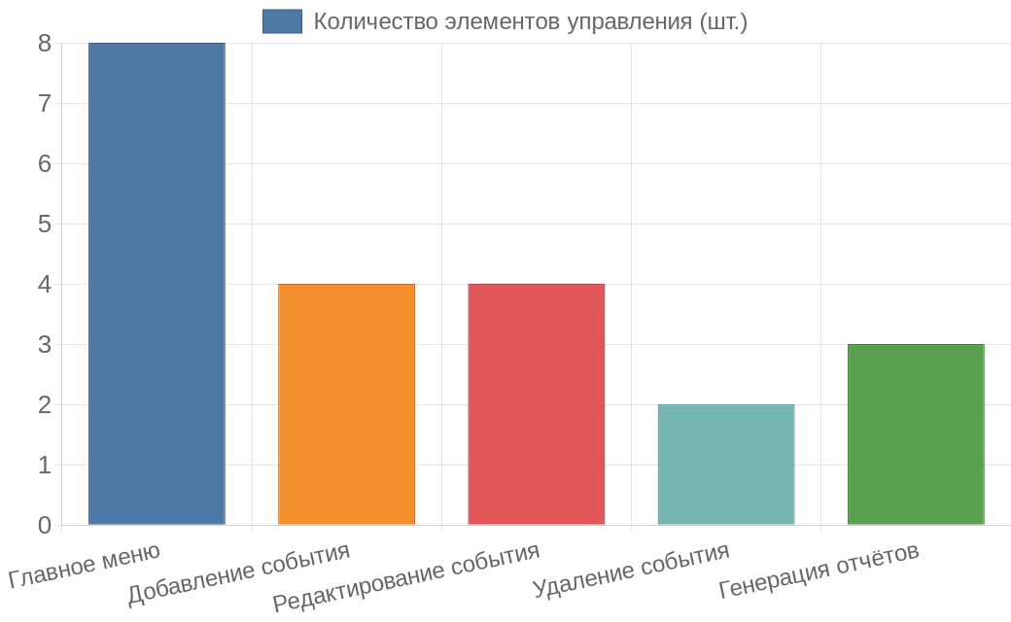
Структура модулей: Менеджер событий 1.1 (RSF)
Каждый модуль программы включает специализированные элементы управления для удобства пользователей. Меню выделяется фильтрацией и подробностями событий, остальные — функциональными вкладками. Главное меню — основной модуль; вкладки добавления и редактирования интегрируют важные инструменты. Генерация отчётов и удаление событий выстроены компактно для логичной навигации.
Документация команды RSF, 2024
7

Slide 8

Взаимодействие с заказчиком и коммуникация
На первом этапе команда активно уточняла цели и приоритетные требования заказчика, выявляя особенности сценариев использования и желаемых функций.
Постоянное согласование деталей ТЗ позволяло своевременно получать обратную связь и вносить необходимые корректировки в структуру, дизайн и функциональные элементы.
Открытое взаимодействие с заинтересованной стороной обеспечило наиболее точное соответствие итогового продукта задачам и ожиданиям заказчика.
Сбор требований велся поэтапно: после первых прототипов обсуждались пожелания, замечания и потенциальные точки роста для дальнейшего развития приложения.
8

Slide 9





Рабочие процессы и командная коммуникация
Планирование и распределение задач
Ежедневные обсуждения и созвоны
На старте спринта производилось распределение задач в kaiten: каждый участник брал задачи, соответствующие его роли, проект велся согласно плана.
Для повышения продуктивности регулярно проводились синхронизации по видеосвязи, где решались возникшие вопросы, обсуждались рабочие моменты и принимались совместные решения.
Контроль сроков и статусов
Использование цифровых инструментов
Строгий контроль выполнения задач, фиксирование дедлайнов и статус-отчетность позволили не допустить затяжек и обеспечить высокое качество результата.
Использовались совместные инструменты для хранения файлов, документации и отслеживания прогресса — kaiten, репозиторий кода и средства коммуникации.
9

Slide 10
Выводы, значимость и будущее развитие Проект «Менеджер событий» предоставляет пользователям удобное решение для организации мероприятий. Уделено внимание простоте, надёжности и функционалу, что повышает ценность продукта. В дальнейшем возможно расширение функций и интеграция с внешними сервисами.

